Slide 1
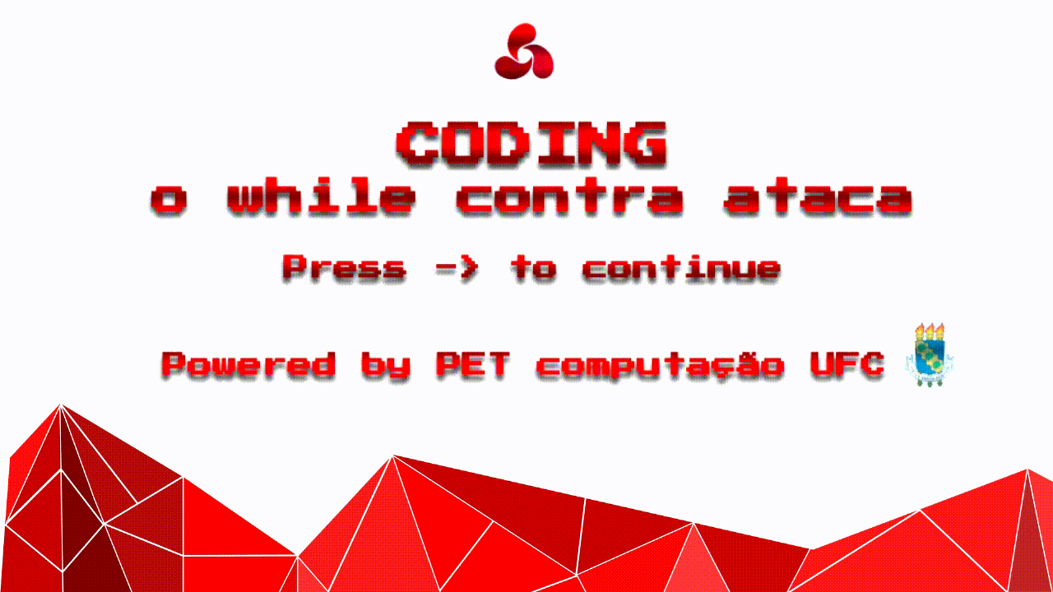

Slide 2

O que vamos ver hoje ?
O While
Descrição
Auxiliadores
Descrição

Slide 3

O WHILE

Slide 4


O while
“Enquanto”
Executa uma ação ENQUANTO uma condição é satisfeita
Em outras palavras: só saia da estrutura de repetição quando a condição não for mais satisfeita
Estrutura básica:
while condição:
código a ser executado
…
Pode ser:
Booleano
A verificação do valor de uma variável;
Determinada alcançar um tamanho;
O retorno de uma função.

Slide 5

O while
Vamos ver um exemplo:
contador = 0
while contador < 10:
print(f'Valor do contador é {contador}')
contador += 1
Saída:
Valor do contador é 1
Valor do contador é 2
….
Valor do contador é 9
Valor do contador é 10

Slide 6
AUXILIADORES

Slide 7
Auxiliadores
Alterar o fluxo de uma estrutura de repetição.
3 comandos
break
continue
pass
O break
É usado para finalizar um loop, isto é, é usado para parar sua execução.
Geralmente vem acompanhado de alguma condição para isso, com um if.
Vejamos um exemplo.

Slide 8
Auxiliadores
for num in range(10):
# Se o número for igual a = 5, devemos parar o loop
if num == 5:
# Break faz o loop finalizar
break
else:
print(num)
Saída
0
1
2
3
4

Slide 9
Auxiliadores
O continue
Funciona de maneira similar ao break
Ao invés de encerrar o loop ele pula todo código que estiver abaixo dele
Seguindo para próxima iteração
Vejamos um exemplo
for num in range(5):
if num == 3:
print("Encontrei o 3")
# Executa o continue, pulando para o próximo laço
continue
else:
print(num)
print("Estou abaixo do IF")

Slide 10
Auxiliadores
O pass
Nada mais é que uma forma de fazer um código que não realiza operação nenhuma
Devido a indentação do python
Evitar que o python retorne um erro ao encontrar um bloco vazio
Exemplo:
for item in range(5000):
pass

Slide 11
VAMOS PRATICAR!!!

Slide 12
“Você pode encarar um erro como uma besteira a ser esquecida, ou como um resultado que aponta uma nova direção”
-Jobs, Steve

Slide 13
Obrigado!!
Ainda com dúvida ?
Entre em contato

